Slide 1
Seconde 8 Module 2
M. FELT

Slide 2
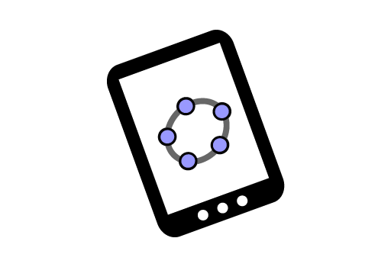
Module 2: Repérage et Géométrie
Objectifs:
Utilisation d’un repère
Propriétés géométriques
Application du cours – Repérage
Géogébra

Slide 3
Module 2: Repérage et Géométrie
Quelques propriétés:
Parallélogrammes

Slide 4
Module 2: Repérage et Géométrie
Quelques propriétés:
Médiatrices

Slide 5
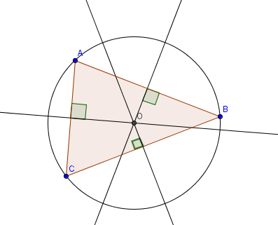
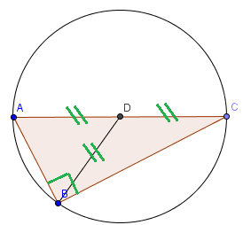
Module 2: Repérage et Géométrie
Quelques propriétés:
Triangles

Slide 6
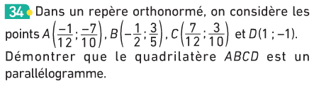
Module 2: Repérage et Géométrie
Exercice 34 page 209:

Slide 7
Module 2: Repérage et Géométrie
Objectifs:
Utilisation d’un repère
Propriétés géométriques
Application du cours – Repérage
Géogébra

Slide 8
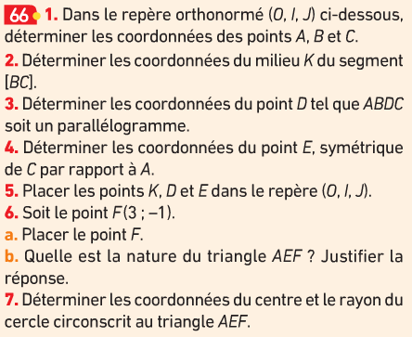
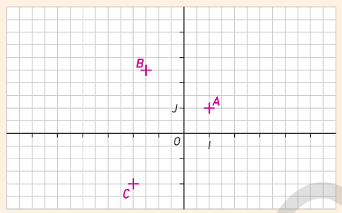
Devoir Maison #1: A rendre mardi 22 Septembre à 9h00.
Exercice 50 page 221
Exercice 66 page 224:

